Slide 1
1차년도 (2021.03-2022.02)
AI 기반의 차세대 의료진단시스템 구축 연구
정기 회의
20210917

Slide 2
Issue summary
스캐너 | 9/10 | 9/17
데이터 | 데이터 정리 요청 데이터 일부 삭제 및 보존 데이터 리포트 업데이트 E:\00. data_report \DATA report_seegene_20210910 스캐너별 데이터 업로드 'new scanner 1': E:\ai_solution_test\work_test1 'new scanner2': E:\ai_solution_test\work_test2 old scanner :' E:\ai_solution_test\work_image_files | 이슈 슬라이드 수집 및 업로드 E:\02. scanner_data\issues_slide_test'.
위장
대장 | Graph CNN 업데이트 : NET 버전에 대한 업데이트 시행 LossDiff 업데이트 및 슬라이드 재학습 Feature cube: 업데이트 lossdiff로 학습 시작 (9/8) | Graph CNN / Feature cube 설치 업데이트 된 loss diff 적용 특정 슬라이드에서 이상 현상 확인 높은 D -> 예측 N Graph cnn에서도 동일 현상 확인
기타 | Stomach 모델 기준으로 변동성 테스트 진행중 (will’) Literature review 기준 색상을 메인 이슈로 잡고 진행중 모델 생성은 완료 -> 테스트 대기중 | Color augmented 모델 실험 (‘willmer) DICOM 양식 사용 조사 중 (‘bryan) Linux 환경 테스트 카이스트 머신에 설치 및 비교 모델 코드 변동 확인 요청 : 3 class 통합 모델에 대한 코드 업데이트 없었음을 확인. Ori 폴더 참조 현재 카이스트에서 seeDP 접속 불가

Slide 3
Issue summary
현미경 | 9/10 | 9/17
데이터 | 어노테이션 파일럿용 20210528 colon 전문의 annotation\2021.09 colon 2차-6 (1245장) 데이터 혼용 이슈 확인 결과 정상 사용 Detection/noisefilter/ binary/통합모델 : 위장 Segmentation: 대장 | 정상이미지 추가 요청 – 검토중(씨젠) 기존 정상이미지 filtering 완료 및 추가 수작업 중
노이즈 필터 | 이슈 노이즈 분류 결과를 통해 모델 선택(‘jj) Model 4 선택 optimal threshold 선택 실험 중 | 이슈 노이즈 분류 결과를 통해 모델 선택(‘jj) Threshold:0.9로 기본 설정 현장 테스트 요청 계획
분류기 | -
디텍터 | 코드 수정 중
segmentation | 코드 수정 및 segmentation 업데이트 진행중(‘홍성래) Colon -2차 5 적용 실험 (‘홍성래) | segmentation 모델 : 최신 데이터 test (‘홍성래) Test loss가 튀는 현상이 보임 -> 예측 품질 확인 필요 weakly: colon 정상 이미지 포함 학습 중비중 -데이터 필터링 및 셋업 까지 완료
기타 |  | 사용 case 업데이트 및 공유 필요 (다음미팅)

Slide 4
스캐너 기반 시스템
NET 업데이트 – 2차

Slide 5
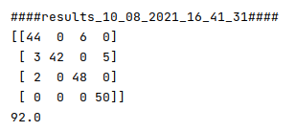
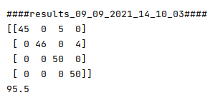
NET 대장 슬라이드 (지난 슬라이드)
Graph CNN
Patch level model accuracy for D,M,N,NET(U) :
1차: 97.83%
2차: 96%
Slide level model acc :
1차: 92.0%
2차 업데이트 : 95.5 %
LossDiff의 threshold 값을 완화하여, 좀더 일반화된 모델을 유도함 (패치 수 증가)
 |  | N | NET | D | M
AI 예측 | N | 48 | 0 | 6 | 0
 | NET | 0 | 50 | 0 | 5
 | D | 2 | 0 | 44 | 3
 | M | 0 | 0 | 0 | 42
 |  | 50 | 50 | 50 | 50
 |  | N | NET | D | M
AI 예측 | N | 50 | 0 | 5 | 0
 | NET | 0 | 50 | 0 | 4
 | D | 0 | 0 | 45 | 0
 | M | 0 | 0 | 0 | 46
 |  | 50 | 50 | 50 | 50

Slide 6
NET 대장 슬라이드 (내부 테스트)
1) feature_cube
C:\Users\kaist08\Desktop\backup\FeatureMap_based_system\colon_4class_framework_ori
1)-1학습된 pkl 파일 업데이트
patch: LossDiff 업데이트
slide: efficeint net b7-> b5 업데이트
2) Graph CNN
C:\Users\kaist08\Desktop\AI-Project\scanner\colon\colon_net_graph_cnn_updated
patch: LossDiff 업데이트
slide: 업데이트된 LossDiff로 재학습
* 대량 데이터 테스트 필요
Graph CNN
Feature_cube (통합)
 |  | N | NET | D | M
AI 예측 | N | 50 | 0 | 5 | 0
 | NET | 0 | 50 | 0 | 4
 | D | 0 | 0 | 45 | 0
 | M | 0 | 0 | 0 | 46
 |  | 50 | 50 | 50 | 50
 |  | N | NET | D | M
AI 예측 | N | 48 | 2 | 4 | 5
 | NET | 1 | 48 | 0 | 7
 | D | 1 | 0 | 39 | 0
 | M | 0 | 0 | 1 | 38
 |  | 50 | 50 | 44 | 50
95.5%
86.50% (89.17)
*D 6건은 노이즈로 판독

Slide 7

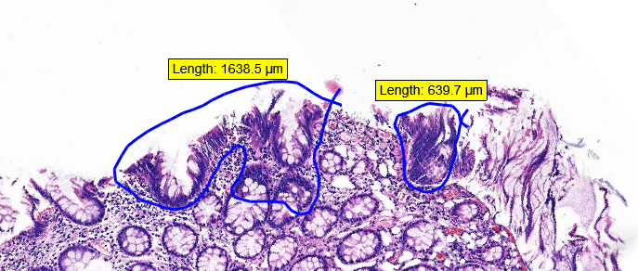
NET 대장 슬라이드 (내부 테스트)
Old Colon Model 10 Aug
2018S016884602,N,"['0', '0', '70', '0']"
2018S016771301,N,"['0', '0', '164', '0']"
GT가 D인 슬라이드
슬라이드 확인 요청
New Colon model 10 sep
2018S016884602,N,"['0', '0', '70', '0']"
2018S016771301,N,"['0', '0', '164', '0']"
2018S013771301 은 Dysplasia 판단이 애매한 케이스로 보임
2018S016884602는 Dysplasia는 맞으나 병변부위가 손상된 artifact 가 확인

Slide 8
스캐너 기반 시스템
이슈 슬라이드 -

Slide 9
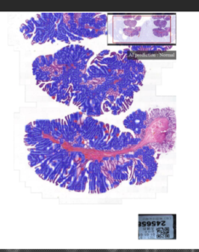
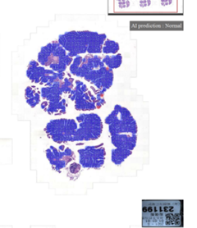
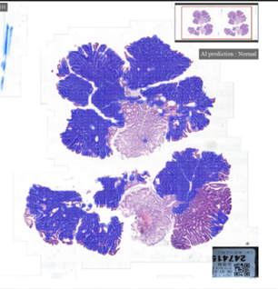
이슈 슬라이드 -
일부 슬라이드에서 히트맵의 형태와 결과가 맞지 않는 모습이 확인
대부분을 D로 판독하고 N으로 예측하는 현상

Slide 10
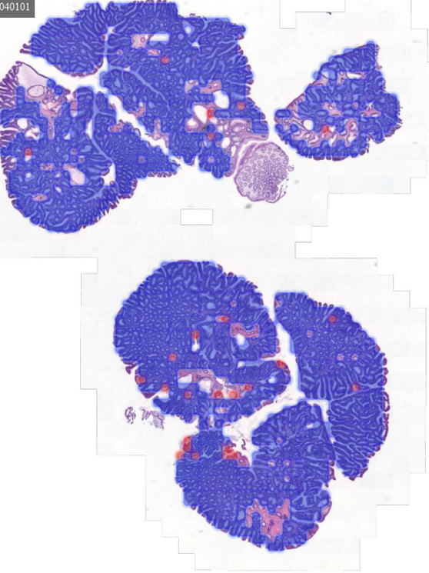
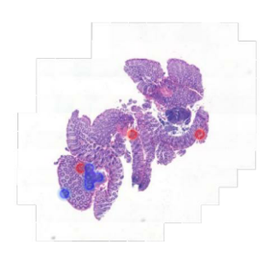
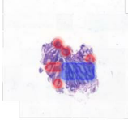
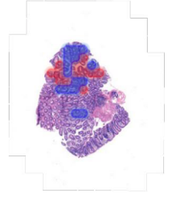
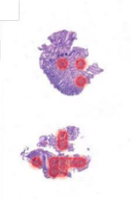
이슈 슬라이드 -
일부 슬라이드에서 히트맵의 형태와 결과가 맞지 않는 모습이 확인
 | GT | Feature_cube | Graph cnn (net) | Graph cnn (net) _dist (DMNU)
2021S 0317443040101 | D | N | M | "['596', '2247', '465', '25']"
2021S 0318465010101 | N | D | N | "['0', '15', '509', '6']"
2021S 0318467010101 | N | M | D | "['0', '47', '108', '3']"
2021S 0318469010101 | D | M | M | ,"['15', '57', '219', '3']"
2021S 0318842010101 | N | D | M | "['11', '35', '43', '3']"

Slide 11
이슈 슬라이드 -
일부 슬라이드에서 히트맵의 형태와 결과가 맞지 않는 모습이 확인
 | GT | Feature_cube | Graph cnn (net) | Graph cnn (net) _dist (DMNU)
2021S 0317443040101 | D | N | M | "['596', '2247', '465', '25']"
2021S 0318465010101 | N | D | N | "['0', '15', '509', '6']"
2021S 0318467010101 | N | M | D | "['0', '47', '108', '3']"
2021S 0318469010101 | D | M | M | ,"['15', '57', '219', '3']"
2021S 0318842010101 | N | D | M | "['11', '35', '43', '3']"

Slide 12
스캐너 기반 시스템
Os 이슈

Slide 13
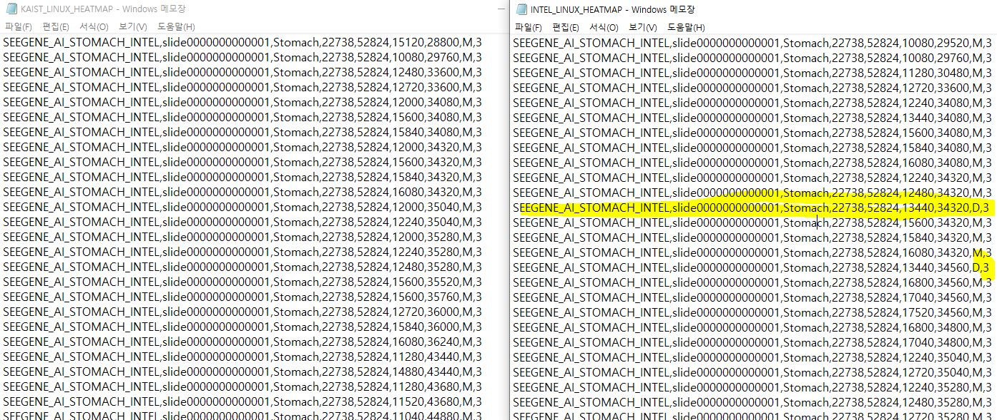
OS
인텔 리눅스 서버에서 작동한 결과와 카이스트 담당자 PC에서 모델의 결과가 서로 상이함
카이스트 리눅스
인텔 리눅스

Slide 14
스캐너 기반 시스템
슬라이드 성능 변동성

Slide 15
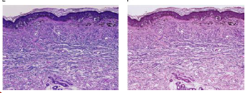
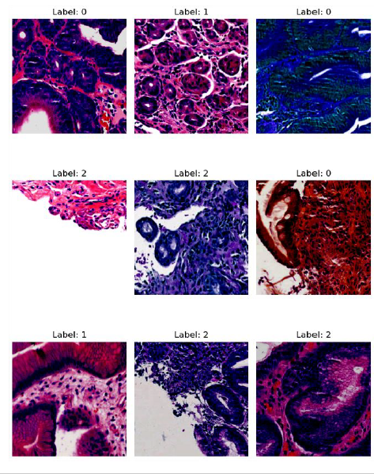
슬라이드 성능 변동 대응_요약
현재 대다수의 연구에서 scanner 변동성의 원인으로 색상 변수를 언급
현재 예상 가능한 핵심 변수
이미지 전체의 크기
이미지 색상 변동성
실험 방법
모델 학습 과정에 color augmentation을 시행
Split the dataset (WSI) into:
Train → Scanner A (old)
Val → Scanner B (new)
Test → Scanner C (new)
모델 학습까지는 완료
Work test1,2 데이터 활용
*스캐너별 색상 차이
*색상 augmentation 적용
 | 기존 | New 1 | New 2
baseline | 0.885 | 0.795 | 0.663
Color augmented | 0.855 | 0.817 | 0.837
*정확한 실험으로 보기 어려움. Slide prediction에서 패치 수 카운트 방식 사용- 가능성 테스트 정도로 확인 요망

Slide 16
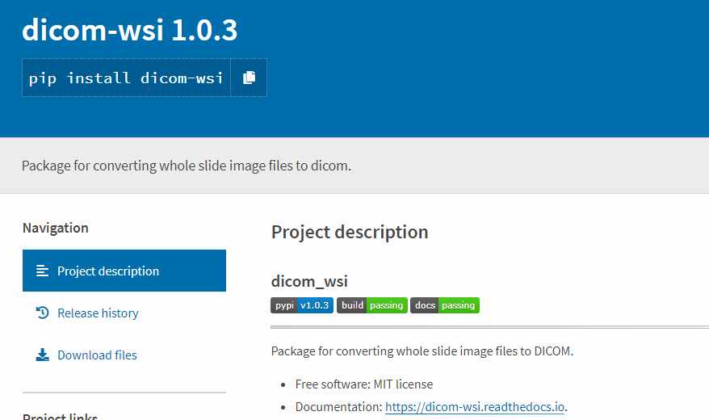
슬라이드 성능 변동 대응_DICOM
표준화된 양식 사용에 대한 조사
DICOM: Digital Imaging and Communications in Medicine
의료용 디지털 영상 및 통신 표준
DICOM WSI
MIT에서 개발한 DICOM 양식 기반의 WSI 로더
Pip install dicom-wsi
https://pypi.org/project/dicom-wsi/
현재 사용중인 MRSX를 DICOM 타입으로 바꾸는 방법 확인 중

Slide 17
현미경 시스템
노이즈 필터 및 정상 이미지 통합 테스트

Slide 18
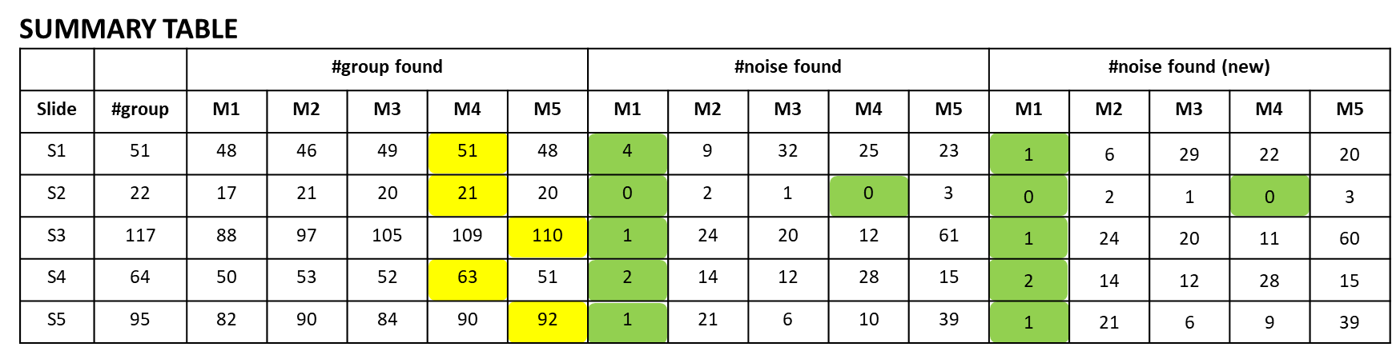
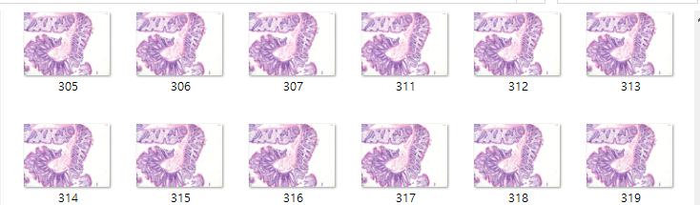
노이즈 모델 선정
*가장 다양한 그룹을 포함하면서, 노이즈 이미지 오류가 적은 모델을 선정 => M4의 threshold 값 최적화 계획
Highest number of group found: M4 > M5 > M2 > M3 > M1
Least number of noise found: M1 > M4 > M3 > M2 > M5
현재 threshold 0.95로 설정, 사용하면서 수치 변경 유연하게 하는 방식으로 논의
Colon filtering에 활용해 본 결과 깨끗한 이미지를 잘 걸러냄

Slide 19
현미경 시스템
segmentation

Slide 20
Segmentation (지난주 슬라이드)
deeplabv3 모델 학습 (완료)
이전보다 긍정적인 결과 확인.
학습이 진행되며, 정확도 개선 확인
데이터 업데이트 약 7천장 학습
test loss가 튀는 현상 확인
예측 품질에 대한 논의 필요
그림자에 대한 히트 생성 이슈
Deeplabv3, mask r-cnn 모델 학습 과정 간결화 (1차 완료)
기존 코드의 전처리 코드 수정을 통해, 학습 시간 단축
Weakly supervised model: 정상 이미지에 대한 학습이 필요 -> CAM 정상 작동 필요
추가 정상 이미지 요청 (9/14) - 가능 여부 검토중
기존 정상 이미지 –
노이즈 필터 1차 – 매뉴얼 작업 2차

Slide 21
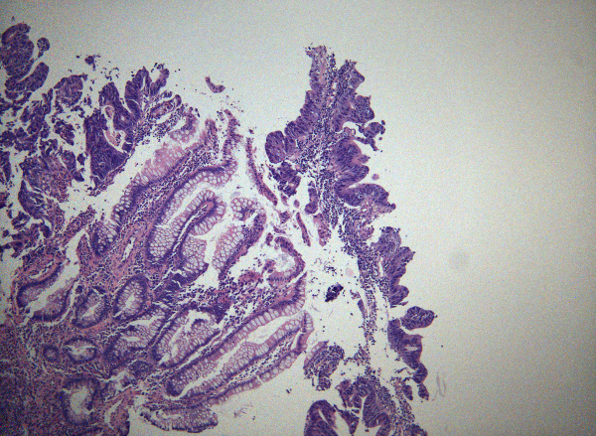
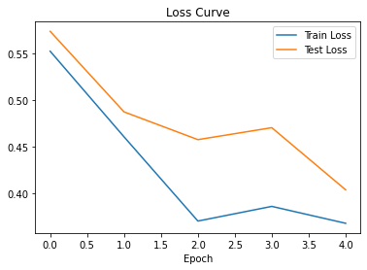

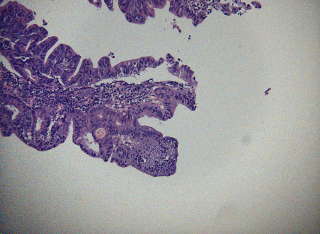
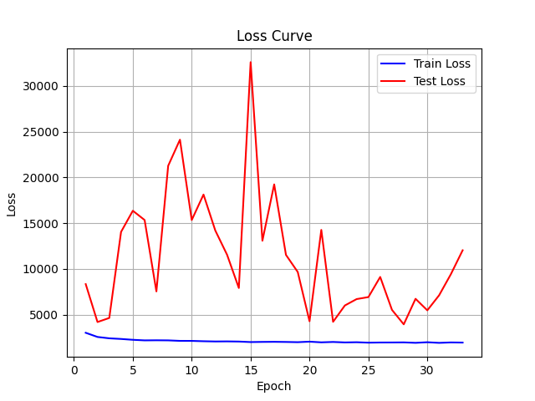


Segment 모델 테스트
Detection 예시
최근 모델을 pre-trained 모델로 사용하여 추가 데이터 가학습
모델 인수 인계 및 코드 수정 중
5차 데이터 추가 학습과 loss 변화
단순히 보라색 조직만 잡던 것에선 벗어나 성능 상승이 보임
*그림자를 잡는 경우가 있음.
전체 학습 (최신 데이터 -> test로 사용)

